Slide 1




Módulo 3: Pensamento Crítico e Tomada de Decisões Éticas na Formação Profissional para o Emprego
Este projeto foi cofinanciado com o apoio do programa Erasmus+ da Comissão Europeia. Esta publicação reflete apenas as opiniões dos seus autores, e nem a Comissão Europeia nem a SEPIE são responsáveis ​​por qualquer uso que possa ser feito das informações aqui contidas.

Slide 2


UNIDADE 1: AVALIANDO DECISÕES BASEADAS EM IA E COMPREENDENDO SEU IMPACTO EDUCACIONAL
1
UNIDADE 2: RECONHECENDO E ABORDANDO OS DESAFIOS ÉTICOS NO USO DA IA ​​EM SALA DE AULA
2
CONTENTE
UNIDADE 3: APLICANDO MODELOS DE RACIOCÍNIO ÉTICO EM CONTEXTOS DE TREINAMENTO E AVALIAÇÃO
3
UNIDADE 4: FORTALECIMENTO DA ALFABETIZAÇÃO DIGITAL E MIDIÁTICA PARA A AVALIAÇÃO CRÍTICA DA IA
4

Slide 3

OBJETIVOS DE APRENDIZAGEM
Após a conclusão deste módulo, os participantes serão capazes de:
1
Avalie criticamente o impacto educacional, reconhecendo quando as recomendações algorítmicas atendem aos objetivos de treinamento e quando podem ser pedagogicamente inadequadas ou tendenciosas.
Reconhecer e abordar as limitações da inteligência artificial. Identificar vieses, alucinações e desinformação como características estruturais, e não como erros ocasionais.
Quando a IA auxilia nas decisões relativas à avaliação, encaminhamento e personalização, é necessário utilizar abordagens éticas e centradas no cuidado.
Interpretar, verificar e avaliar criticamente as informações e sugestões geradas por IA antes de utilizá-las na educação.
Mantenha a supervisão humana e a responsabilidade profissional. Garanta que você permaneça o responsável final pela decisão e seja um garantidor ético, aplicando julgamento profissional que nenhum algoritmo possa replicar.
2
3
4
4
5
Notes:
3

Slide 4

INTRODUÇÃO
A inteligência artificial desempenha um papel cada vez mais importante na educação e formação. Como formador em educação e formação profissional, você já pode estar utilizando ferramentas de IA para apoiar a criação de conteúdo, atividades de aprendizagem, avaliações ou tarefas administrativas. Compreender como utilizar essas tecnologias de forma responsável está se tornando uma competência profissional cada vez mais importante.
Neste módulo, você explorará como aplicar o pensamento crítico e a tomada de decisões éticas ao uso da IA ​​em contextos educacionais. Você considerará aspectos como a análise de informações geradas por IA, a avaliação de riscos e benefícios, a responsabilidade profissional e o impacto das decisões tecnológicas sobre os alunos e as práticas de ensino.
O objetivo não é simplesmente aprender sobre ferramentas de IA, mas desenvolver o conhecimento e o discernimento necessários para avaliar criticamente o uso da IA ​​e tomar decisões informadas e éticas como parte do desenvolvimento profissional contínuo.
Notes:
4

Slide 5

QUADROS ÉTICOS INTERNACIONAIS
  Recomendação da UNESCO sobre a Ética da Inteligência Artificial (2021)
  Um quadro ético global não vinculativo adotado pelos 193 Estados-membros da UNESCO. Ele enfatiza que a inteligência artificial deve respeitar os direitos humanos, servir ao bem comum e estar sujeita à supervisão humana. Na educação, isso significa que as ferramentas de IA devem garantir o acesso equitativo, proteger a privacidade dos alunos e assegurar que a tecnologia aprimore, e não substitua, o julgamento pedagógico humano.
  2. Lei da União Europeia sobre Inteligência Artificial (2024)
  A primeira lei abrangente que regulamenta a inteligência artificial. Ela estabelece requisitos baseados em risco para transparência, segurança e proteção dos direitos fundamentais. Para os sistemas educacionais, enfatiza a necessidade de supervisão humana em decisões de alto impacto e mecanismos de responsabilização para remediar danos.

Slide 6
QUADROS ÉTICOS INTERNACIONAIS
3. Regulamento Geral de Proteção de Dados (RGPD)
O quadro europeu de proteção de dados aplica-se a qualquer sistema que processe dados pessoais. No domínio da formação profissional, isto exige o consentimento explícito para a utilização de dados, uma governação transparente dos dados e o direito de recusar processos de tomada de decisão automatizados que tenham consequências jurídicas para o emprego ou o acesso à formação.

Slide 7

UNIDADE 1:
AVALIAR DECISÕES BASEADAS EM IA E COMPREENDER SEU IMPACTO EDUCACIONAL.

Slide 8













Ao final deste curso, como formador em desenvolvimento profissional contínuo, você será capaz de avaliar criticamente uma recomendação gerada por inteligência artificial, distinguindo sua função de apoio de sua responsabilidade final no processo de tomada de decisão, e prever seu impacto educacional em adultos em desenvolvimento profissional voltado para o mundo do trabalho.
Esta unidade apresenta a avaliação de decisões apoiadas por IA como processos probabilísticos, que não são nem neutros nem objetivos.
Avaliando decisões baseadas em IA na educação.
Conteúdo C-HET:
A importância da avaliação da IA ​​na formação profissional
Sistema de suporte
Processo de tomada de decisão pedagógica
O papel deles é o de auxiliares, não de controladores.
Impacto educacional:
Contexto entre algoritmos e ensino crítico
Entendendo as consequências das decisões baseadas em IA

Slide 9

IA EM CONTEXTOS DE CVET: POR QUE AVALIAR DECISÕES?
Na educação profissional e técnica, a inteligência artificial está sendo cada vez mais utilizada para apoiar a avaliação, a orientação, a personalização curricular e o feedback instrucional. Embora essas tecnologias ofereçam novas oportunidades de eficiência, elas não tomam decisões instrucionais de forma autônoma.
A inteligência artificial trabalha com dados históricos e modelos estatísticos que geralmente produzem resultados probabilísticos; portanto, não compreende o contexto educacional, não aborda questões morais e não se responsabiliza pelas informações que produz.
Conforme declarado pela UNESCO, a inteligência artificial deve ser centrada no ser humano: o julgamento profissional, os valores educacionais e a responsabilidade ética ainda cabem aos educadores.
Nos sistemas de formação profissional para inserção no mercado de trabalho, o pensamento crítico é necessário para:
  Interpretar e verificar recomendações de IA;
  Avaliar as implicações disso para a equidade, inclusão e direitos dos estudantes.
  Como formador, você é responsável por garantir que as decisões pedagógicas não sejam influenciadas por informações provenientes de IA.
A inteligência artificial auxilia nas decisões educacionais, mas não substitui o julgamento humano; seus resultados são probabilísticos, não objetivos. Os educadores devem interpretá-los criticamente e avaliá-los eticamente antes de tomar decisões finais.

Slide 10










IA COMO SISTEMA DE APOIO, NÃO COMO SISTEMA DE TOMADA DE DECISÕES
Agora existe uma clara distinção entre o suporte algorítmico da IA ​​e as decisões pedagógicas dos formadores em formação profissional contínua. Nos nossos programas de formação, a IA não deve tomar decisões de forma autónoma, mas sim analisar dados para oferecer sugestões com base em probabilidades estatísticas. Embora um sistema possa identificar uma tendência ou sugerir um percurso de aprendizagem específico, devemos lembrar que estas são hipóteses técnicas, e não decisões pedagógicas.
Como usar a inteligência artificial em contextos educacionais?
Análise de dados
Apoio à decisão
Utilize inteligência artificial para analisar grandes conjuntos de dados e identificar tendências e padrões.
Use a inteligência artificial para apoiar a tomada de decisões, não para substituí-la.
Recomendações baseadas em probabilidade
As recomendações da IA ​​são baseadas em dados, não em decisões; elas precisam ser avaliadas criticamente antes da tomada da decisão pedagógica final.
Utilize inteligência artificial para gerar recomendações com base em modelos estatísticos.

Slide 11
O ENSINO AUTÊNTICO CENTRA-SE NO INDIVÍDUO QUE ESTÁ À NOSSA FRENTE, LEVANDO EM CONSIDERAÇÃO A SUA HISTÓRIA, OS SEUS OBSTÁCULOS E O SEU AMBIENTE DE APRENDIZAGEM ESPECÍFICO
Esta é uma responsabilidade que só um ser humano pode assumir. É aqui que o seu valor profissional como formador se destaca. Reside na sua capacidade de interpretar as sugestões da IA, integrando esses dados com a sua compreensão da relação educativa para garantir a equidade e a proteção dos nossos alunos.
Afinal, a literatura nos lembra que a IA age como um espelho estatístico do passado. Ela não tem intenções pessoais, não compreende valores humanos e não pode assumir qualquer responsabilidade moral pelo futuro de um aluno. Cabe a vocês, educadores, tomar a decisão final e arcar com as consequências dessa escolha.
As recomendações da IA ​​são sugestões baseadas em dados, não decisões; os formadores devem analisá-las criticamente e tomar a decisão pedagógica final.

Slide 12






RECOMENDAÇÃO ALGORÍTMICA VERSUS DECISÃO PEDAGÓGICA CRÍTICA
É fundamental reconhecer a diferença substancial entre sugestão automática e escolha pedagógica.
No contexto da formação profissional contínua (FPC), os sistemas de IA não tomam decisões educacionais, mas sim geram recomendações algorítmicas. Essas recomendações são geradas pela análise de dados históricos e modelos estatísticos que identificam correlações probabilísticas. Na prática, a IA sugere o que funcionou no passado em situações semelhantes.
Isso significa que a IA pode propor percursos de aprendizagem, atividades ou recursos considerados "apropriados", sem compreender seu significado pedagógico.
Os algoritmos ignoram o contexto do mundo real, não compreendem os objetivos educacionais, não avaliam as necessidades individuais e carecem de valores ou discernimento moral. Sua lógica é estatística, não pedagógica.
A sinergia entre inteligência artificial e julgamento humano no treinamento veterinário comunitário
Suporte baseado em IA
Competência pedagógica humana
Integração responsável de IA
Eficiência e insights baseados em dados
Compreensão contextual e responsabilidade ética

Slide 13
A tomada de decisões pedagógicas, por outro lado, é um ato profissional humano. Os instrutores de educação profissional integram informações que a inteligência artificial não consegue interpretar: objetivos de aprendizagem, histórico e situação do aluno, dimensões cognitivas e emocionais, bem como princípios de equidade, inclusão e responsabilidade educacional.
Por essa razão, as principais diretrizes internacionais enfatizam que a IA deve ser usada como uma ferramenta de apoio, nunca como um substituto para o julgamento profissional. O uso acrítico de recomendações algorítmicas pode reforçar preconceitos, acentuar desigualdades e gerar decisões que podem parecer eficientes, mas são pedagogicamente inadequadas. O papel do professor de educação profissional é, portanto, o de um mediador crítico: questionar as recomendações geradas por IA, avaliar seu impacto educacional e assumir a responsabilidade final pelas decisões que afetam as carreiras e oportunidades dos alunos.
As recomendações da IA ​​são baseadas em dados, não em decisões; as escolhas pedagógicas permanecem contextuais e humanas, exigindo supervisão crítica por parte do instrutor.
Notes:
13

Slide 14
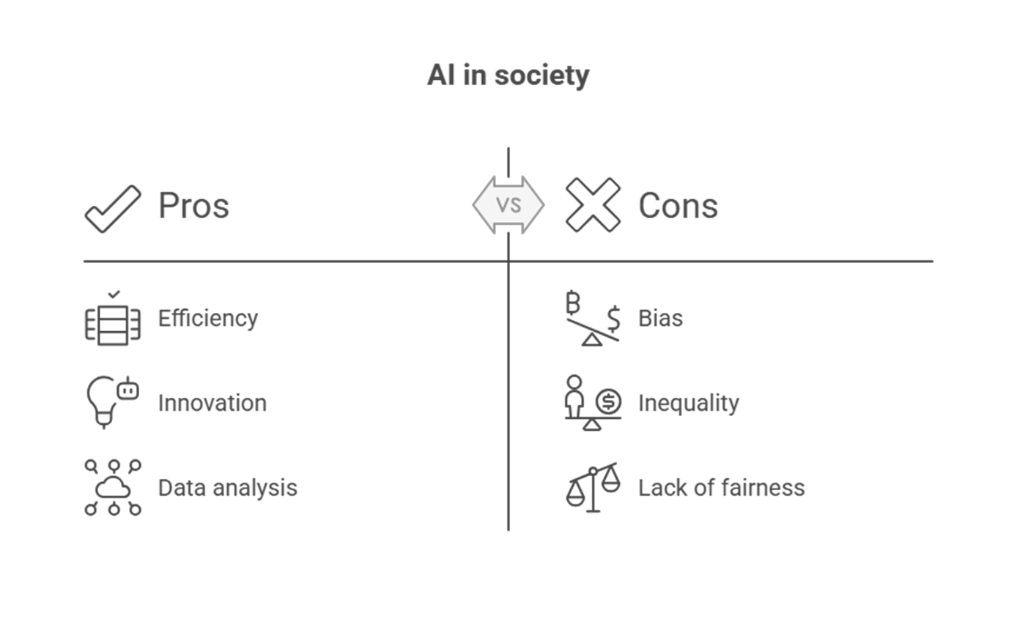
IMPACTO EDUCACIONAL DA TOMADA DE DECISÕES APOIADA POR INTELIGÊNCIA ARTIFICIAL
Como formador no setor de educação e formação profissional, é importante considerar as implicações educativas e éticas das decisões baseadas em IA. A IA pode fornecer um apoio valioso aos processos educativos, mas cada uma das suas utilizações tem efeitos tangíveis na aprendizagem e nas oportunidades dos alunos.
Por essa razão, as decisões apoiadas por IA nunca são neutras do ponto de vista educacional. Por um lado, a IA pode ampliar o acesso à educação, ajudar a personalizar percursos de aprendizagem e fornecer feedback rápido e direcionado, o que é particularmente útil em contextos de formação profissional caracterizados por restrições de tempo e grande diversidade de alunos. Por outro lado, se usada sem supervisão cuidadosa, a IA pode apresentar riscos éticos e educacionais.
Eficiência
viés
inovação
desigualdade
análise de dados
falta de justiça

Slide 15

Um dos principais riscos diz respeito à equidade. Os algoritmos aprendem com dados históricos que podem conter vieses ou desequilíbrios estruturais. Se um instrutor ignorar as sugestões, as informações fornecidas pela IA podem ser prejudiciais a certos grupos e exacerbar as desigualdades existentes com avaliações que parecem imparciais e objetivas, mas que, na realidade, são injustas.
Outra crítica diz respeito à falta de transparência, já que muitos sistemas de IA funcionam como uma "caixa preta", sem que fique claro como certas recomendações são geradas. Isso os impede de analisar decisões, participar de discussões críticas com os alunos e construir confiança nos sistemas educacionais.
As diretrizes internacionais continuam a recomendar o uso responsável da IA ​​na educação. Portanto, as decisões educacionais devem ser bem fundamentadas e alinhadas aos objetivos pedagógicos.
A inteligência artificial deve servir apenas como apoio ao trabalho do professor, visto que este é o único educador responsável.
Teste seus conhecimentos
Notes:
15

Slide 16
UNIDADE 2:
RECONHECER E ABORDAR OS DESAFIOS ÉTICOS DO USO DA INTELIGÊNCIA ARTIFICIAL EM SALA DE AULA.

Slide 17
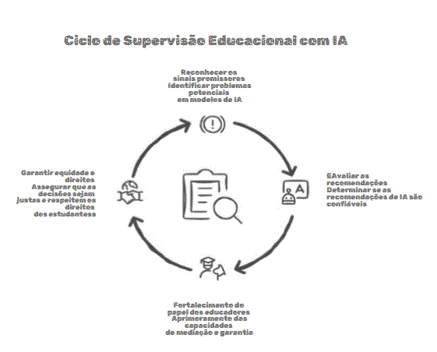
Como instrutor de formação profissional, você deve compreender as limitações estruturais dos sistemas de IA, que muitas vezes são quase imperceptíveis, mas têm um impacto educacional significativo em tarefas como orientação, personalização de programas de treinamento, avaliação e feedback.
Por meio de unidades curtas, o módulo irá ajudá-lo(a) a:
Reconhecer os vieses que podem influenciar as avaliações e recomendações;
Identificar alucinações ou partes de conteúdo gerado por IA que parecem plausíveis, mas que na verdade são incorretas ou inventadas;
Entender por que a IA carece de consciência de valor ou compreensão do contexto educacional;
Ser capaz de distinguir entre informações confiáveis ​​e desinformação algorítmica, especialmente quando a inteligência artificial é usada sem análise crítica.

Slide 18
LIMITAÇÕES ESTRUTURAIS DOS SISTEMAS DE IA NA EDUCAÇÃO CÍVICA E TÉCNICA
Por vezes, as limitações estruturais afetam a qualidade e a equidade das decisões educativas. Estas limitações não são erros isolados, mas dependem principalmente da forma como a inteligência artificial é utilizada e treinada. Os sistemas artificiais não compreendem o contexto educativo, não analisam situações pessoais nem consideram valores como um professor o faria.
Seu funcionamento baseia-se no cálculo de probabilidades estatísticas a partir de grandes quantidades de dados históricos.
Tecnicamente, a IA identifica correlações mais frequentes, mas não raciocina com base em intenções, objetivos de treinamento ou responsabilidade.
A inteligência artificial possui limitações estruturais: ela se baseia em dados históricos e probabilidades sem compreender o contexto, o que pode levar a vieses e alucinações.

Slide 19

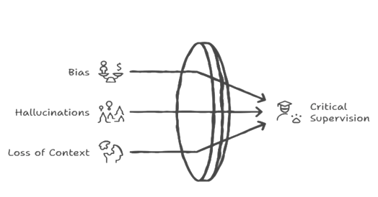
Isso cria limitações inevitáveis:
          A IA fornece dados de treinamento que podem conter vieses.
          Fornece dados mais prováveis
          Ele desconhece a situação e o comportamento do aluno, especialmente em relação ao contexto da sala de aula.
          Ele é incapaz de verificar os fatos ou compará-los com a realidade.
Portanto, anomalias como distorções, alucinações e perda de contexto não são defeitos do sistema, mas sim efeitos normais do funcionamento da IA.
          No contexto do desenvolvimento profissional contínuo, isso torna indispensável a supervisão crítica do formador, uma vez que este permanece o único responsável pelas decisões de ensino.
Notes:
19

Slide 20
O QUE É PRECONCEITO E COMO RECONHECÊ-LO EM CONTEXTOS DE FORMAÇÃO PROFISSIONAL PARA O EMPREGO?
Um viés é uma distorção sistemática nos resultados produzidos por um sistema de inteligência artificial.
O viés favorece certos grupos mesmo quando os dados parecem neutros. Isso não é um erro isolado, mas sim uma anomalia que se desenvolve ao longo do tempo devido ao uso repetido do sistema. Tecnicamente, esses vieses surgem do treinamento do sistema, que "aprende" com dados históricos, transformando padrões passados ​​em critérios preditivos.
O viés algorítmico surge da interação entre dados, modelo e contexto: como os dados de treinamento podem conter desigualdades históricas, os resultados da IA ​​podem favorecer ou penalizar sistematicamente certos grupos, tornando a supervisão do treinador essencial.

Slide 21
Se esses dados refletem desigualdades sociais, estereótipos ou práticas discriminatórias, o modelo os reproduz ou amplifica, tratando-os como se fossem "normais" ou "objetivos" (Barocas, Hardt e Narayanan; O'Neil).
No contexto da formação profissional contínua, isso pode levar a recomendações de aprendizagem incorretas, critérios de seleção injustos e avaliações inadequadas: o sistema tende a excluir em vez de incluir.
Essas decisões, tomadas individualmente, podem parecer inofensivas, mas, com o tempo e coletivamente, criam barreiras invisíveis que conflitam com os princípios de equidade e inclusão no desenvolvimento profissional contínuo.
O viés surge da interação entre dados, modelo e contexto. O algoritmo age como um espelho estatístico da realidade passada, sem a possibilidade de questioná-lo.

Slide 22
ALUCINAÇÕES: O QUE SÃO E COMO RECONHECÊ-LAS NO CONTEXTO DA CVET
Em sistemas de IA generativa, o termo "alucinação" refere-se a situações em que a IA produz respostas aparentemente corretas, bem escritas e convincentes, mas que contêm informações falsas, imprecisas ou não verificáveis.
Na realidade, a inteligência artificial não pode ter certeza se o que diz é verdade, uma vez que seu funcionamento se baseia em cálculos estatísticos: o sistema seleciona as palavras que têm maior probabilidade de se combinarem com outras e não analisa os fatos.
É muito provável que esses resultados estejam corretos na forma, mas incorretos no conteúdo.
No contexto da formação profissional voltada para a inserção no mercado de trabalho, esse aspecto é particularmente sério, pois pode influenciar o planejamento das aulas, a avaliação de competências, o feedback dos alunos e as decisões de carreira.
Alucinações geradas por IA ocorrem quando sistemas produzem informações plausíveis, mas factualmente incorretas, baseadas em modelos probabilísticos em vez de conhecimento verificado, o que pode representar riscos educacionais e exigir revisão crítica e supervisão humana por parte do professor.

Slide 23
FALTA DE COMPREENSÃO DE VALORES E CONTEXTO
A inteligência artificial não é verdadeiramente inteligente porque não compreende totalmente o que está processando.
É incapaz de interpretar indivíduos complexos ou situações educacionais, baseando-se, em vez disso, em correlações estatísticas entre os dados observados durante seu treinamento. Como vimos anteriormente, quando um sistema artificial produz dados, uma recomendação não aborda as especificidades da situação como um instrutor faria, mas sim gera um resultado provável que muitas vezes é pedagogicamente inadequado.
Em contextos de formação professional onde o componente subjetivo desempenha um papel crucial, o sistema pode analisar perfis semelhantes que produziram resultados similares, mas nunca consegue explicar por que gerou um determinado resultado estatístico. Isso pode ser útil como ponto de partida, mas, se não for interpretado, acarreta o risco de exclusões e decisões injustas.

Slide 24
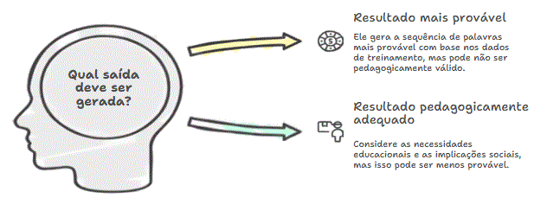
Mesmo ao fornecer mais informações por meio de atenção personalizada e oportuna, a IA recebe apenas descrições, não julgamentos pedagógicos.
A avaliação de informações relacionadas à IA é uma tarefa que exige habilidades exclusivamente humanas: conhecimento do contexto real, habilidades interpessoais e responsabilidade profissional.
O valor de um professor reside na sua capacidade de integrar a tecnologia com o discernimento pedagógico.

Slide 25
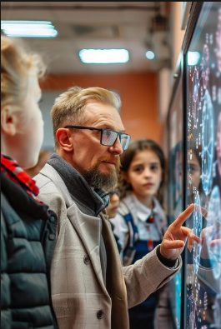
DESINFORMAÇÃO E USO ACRÍTICO DA IA
É importante entender que a inteligência artificial é uma ferramenta que não é responsável por determinar se uma informação é verdadeira ou falsa; essa responsabilidade sempre recai sobre os humanos.
Diversos estudos demonstraram que a desinformação se espalha principalmente quando os usuários não analisam criticamente as fontes e os resultados automatizados, independentemente da qualidade técnica do sistema (Wardle e Derakhshan, 2017; Nyhan e Reifler, 2010).
Nos sistemas educacionais, existe o risco de aceitar informações válidas e bem escritas quando instrutores e alunos as recebem sem pensamento crítico.

Slide 26
Na ausência de competências digitais e de comunicação, os resultados da IA ​​podem ser usados ​​acriticamente para conceber atividades de aprendizagem, avaliar competências ou realizar avaliações.
Não devemos culpar apenas a inteligência artificial, pois ela é uma ferramenta útil e, de certa forma, indispensável.
O que devemos enfatizar é a interação entre a tecnologia e os usuários, que, especialmente se forem educadores, não podem evitar se tornarem mediadores críticos que verificam informações e promovem práticas de controle ativo.
A desinformação deve ser combatida fortalecendo as habilidades de pensamento crítico, verificando as fontes e promovendo a reflexão metacognitiva, em vez de introduzir novas ferramentas tecnológicas.
Teste seus conhecimentos

Slide 27
UNIDADE 3:
APLICAÇÃO DE MODELOS DE RACIOCÍNIO ÉTICO EM CONTEXTOS DE FORMAÇÃO E AVALIAÇÃO.

Slide 28
Este módulo centra-se na aplicação de modelos de raciocínio ético que podem ser implementados na formação profissional contínua, onde as decisões terão impacto nos programas de avaliação de competências, na orientação profissional e nas oportunidades de formação profissional.
Por meio de exemplos realistas, você aprenderá que as decisões educacionais nunca são neutras; que a inteligência artificial, além de ser uma solução, aumenta sua responsabilidade como educador; e que a ética nunca será um conjunto de regras a seguir, mas um processo de avaliação contextualizada.
Este módulo reforça o conceito do formador como mediador crítico, integrando resultados algorítmicos, conhecimento do contexto real, relações educativas e os valores de equidade, inclusão e proteção humana.
Ao consultar um especialista em IA, como educador, você pode sentir que suas responsabilidades aumentaram. No entanto, aplicando modelos de raciocínio ético, a IA pode ser transformada de um risco potencial em uma ferramenta educacional responsável, equitativa e centrada no ser humano.

Slide 29
DECISÕES EDUCACIONAIS E A RESPONSABILIDADE ÉTICA DO FORMADOR
A decisão de um formador na área da educação nunca é neutra ou puramente técnica.
Suas ações sempre têm uma dimensão ética, social e regulatória, pois impactam oportunidades de aprendizagem, orientação e trajetórias de carreira. Nesses contextos, em que a inteligência artificial está integrada aos processos de avaliação, personalização e treinamento, é essencial distinguir claramente entre o suporte algorítmico e as decisões pedagógicas.
Como mencionado, a IA processa dados e produz resultados probabilísticos (recomendações, sugestões, informações, classificações), mas nunca toma decisões educacionais.
Ele carece de compreensão semântica e consciência dos valores educacionais, pois não interpreta o significado pedagógico, cultural ou social das situações educacionais.
Somente o formador pode integrar: indicações de IA, conhecimento do contexto real, histórico individual do aluno, relação educacional e princípios de equidade e inclusão.
As decisões educacionais têm consequências concretas para as oportunidades e os direitos dos alunos; embora a inteligência artificial possa fornecer suporte analítico probabilístico, a responsabilidade ética e o julgamento profissional necessários para integrar dados, contexto e valores educacionais sempre recaem sobre o educador.

Slide 30
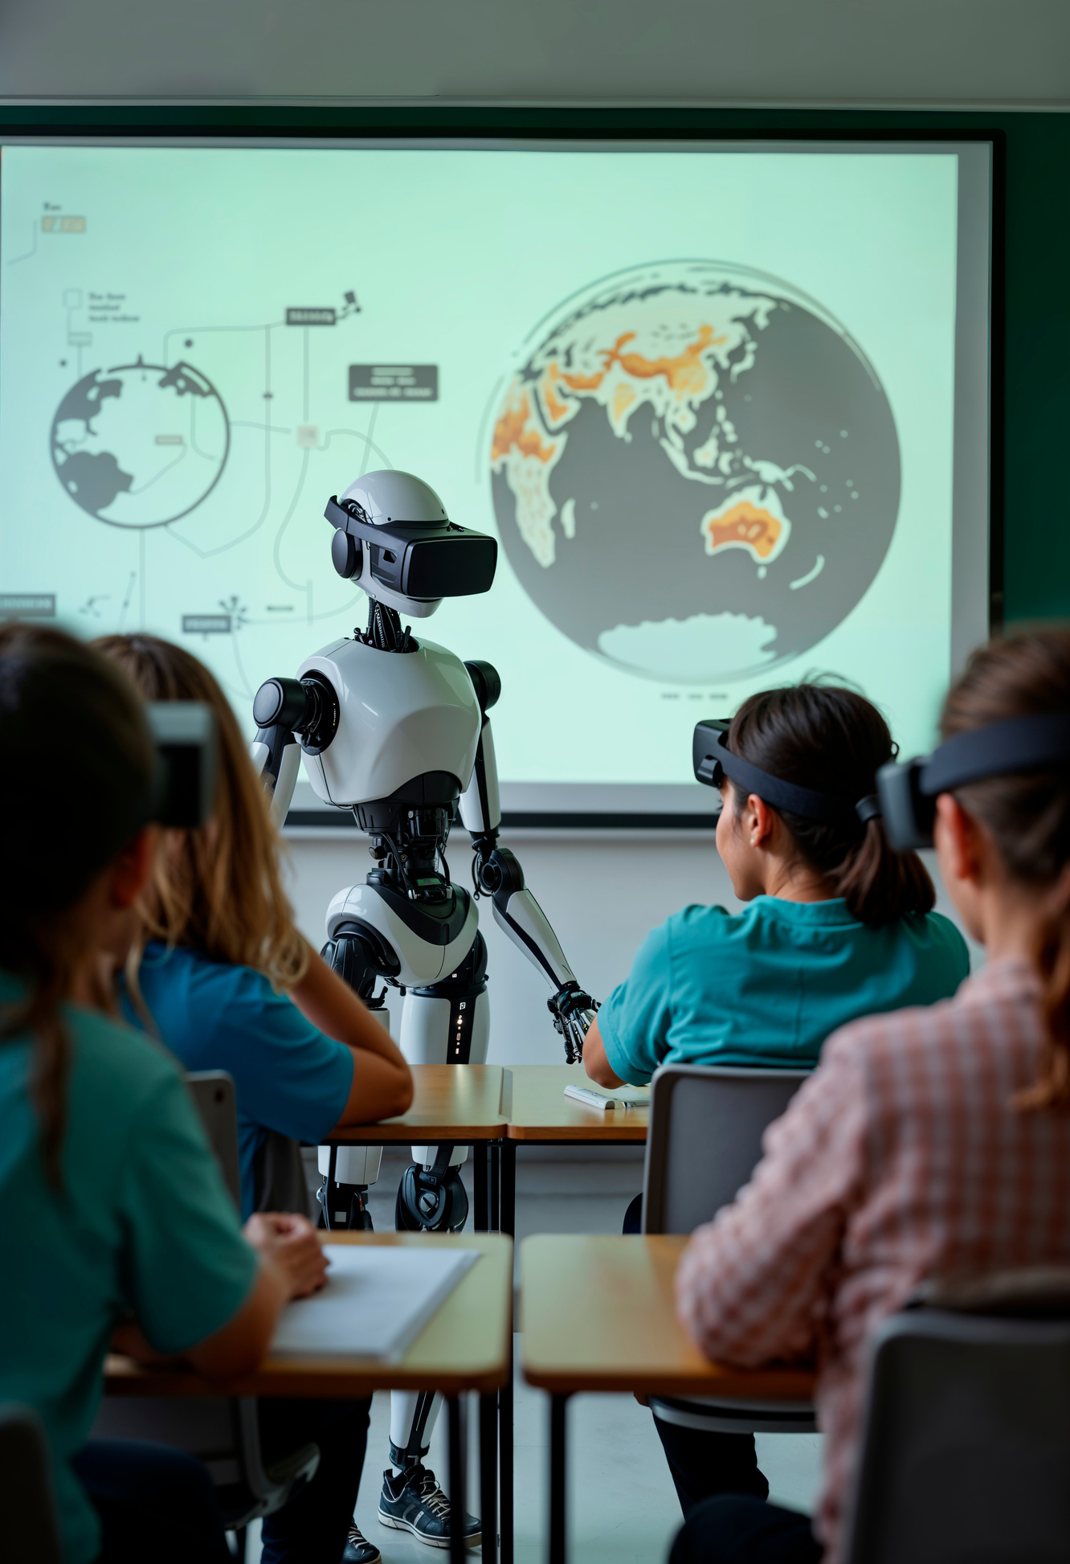
MODELOS DE RACIOCÍNIO ÉTICO APLICÁVEIS ​​AO EDUCAÇÃO E FORMAÇÃO PROFISSIONAL
Na área da educação, incluindo o desenvolvimento profissional contínuo, a tomada de decisões com apoio de IA exige conhecimento que vai além da simples avaliação técnica.
O responsável pela decisão, geralmente o formador, deve formular um argumento ético estruturado, tendo em mente que a ferramenta fornece apenas resultados algorítmicos e que as decisões devem considerar circunstâncias subjetivas como direitos, consequências, responsabilidades e valores educativos. Para gerir este processo, os formadores devem recorrer a modelos estabelecidos de raciocínio ético.

Slide 31

  O modelo ético permite avaliar se uma decisão respeita direitos fundamentais e princípios éticos como justiça, não discriminação e transparência. Aplicar esse modelo à inteligência artificial levanta a questão de saber se um sistema automatizado de recomendação trata os alunos de forma consistente.
  O modelo consequencialista concentra-se nos efeitos concretos das decisões: que impacto uma recomendação tem no acesso ao curso, na motivação ou no risco de exclusão? Até mesmo as consequências não intencionais tornam-se relevantes.
  A ética do cuidado, aplicada à educação, centra-se na relação de aprendizagem e na história individual do aluno. É aqui que reside a limitação estrutural da inteligência artificial: a sua incapacidade de compreender vulnerabilidades pessoais, transições de vida e dados não formalizáveis.
  O modelo de responsabilização esclarece que, mesmo quando as decisões são apoiadas por IA, a responsabilidade profissional recai sobre o treinador de IA, ou seja, um ser humano.
  A inteligência artificial não serve como um substituto ético, nem como uma ferramenta para exigir responsabilidade por decisões, mesmo que incorretas. Em vez disso, ela pode apoiar e ajudar os educadores a esclarecer as razões por trás de suas escolhas e fortalecer a qualidade ética de suas decisões, mesmo com o auxílio da IA.

Slide 32
RACIOCÍNIO ÉTICO NO USO DE IA PARA ORIENTAÇÃO DE ROTAS E PERSONALIZAÇÃO
No contexto do ensino profissional e técnico, os sistemas de inteligência artificial estão sendo cada vez mais utilizados para orientar os alunos e personalizar seus percursos de aprendizagem, por exemplo, sugerindo cursos, níveis de entrada ou trajetórias de desenvolvimento de competências.
Há ampla evidência de que a inteligência artificial está sendo cada vez mais utilizada em sistemas de formação profissional para desenvolver cursos, personalizar o aprendizado, definir níveis de entrada e definir trajetórias de desenvolvimento de habilidades profissionais.
Esta informação profissional é de fundamental importância, dada a sua finalidade.
No entanto, considerando que todas essas informações são geradas a partir de dados históricos e cálculos probabilísticos, sem avaliar seu valor educacional, social ou ético, fica claro o quão inadequado é delegar o futuro educacional dos alunos à inteligência artificial.
A orientação assistida por IA fornece recomendações probabilísticas em vez de decisões educacionais; os educadores devem aplicar princípios éticos, como a proteção dos direitos, a avaliação dos efeitos a longo prazo e a priorização da relação educacional, mantendo, ao mesmo tempo, a responsabilidade final pelas decisões.

Slide 33
Os resultados algorítmicos não conseguem abordar completamente situações individuais, influenciadas por um número infinito de variáveis. Somente um ser humano pode fazer isso e contribuir para a tomada de decisões apoiadas não apenas pela inteligência artificial, mas também por habilidades críticas e éticas, visando ampliar as opções para o bem comum.
A orientação deve ser justa e respeitar os direitos dos alunos. Uma decisão algorítmica que limita o acesso ao curso a determinados grupos viola os princípios profissionais da formação profissional para a inserção no mercado de trabalho.
Uma abordagem consequencialista leva-nos a considerar os efeitos a longo prazo: uma orientação eficaz traz benefícios positivos em termos de emprego. A ética do cuidado lembra-nos que a orientação é uma relação educativa. Como formador, torna-se fundamental no processo de aprendizagem do aluno e na aplicação mais adequada dos princípios algorítmicos.
As diretrizes exigem que a decisão final seja tomada por você, aproveitando a inteligência artificial e, ao mesmo tempo, sendo capaz de transformar sugestões automatizadas em opções pedagógicas justas e contextualizadas.

Slide 34
O FORMADOR COMO MEDIADOR CRÍTICO DAS DECISÕES ALGORITMÉTICAS
Sua responsabilidade é reforçada pelo uso da inteligência artificial. Como o algoritmo nunca toma decisões de ensino autônomas, a responsabilidade de aderir aos padrões éticos institucionais permanece com os humanos em múltiplos níveis.
  O primeiro nível de responsabilidade é a supervisão. Isso envolve compreender a ferramenta utilizada, pelo menos em termos gerais, como ela funciona e os fatores que influenciam suas recomendações. A partir daí, é possível identificar quaisquer limitações estruturais. Essa capacidade geral de supervisão permite que as recomendações algorítmicas sejam suspensas ou completamente descartadas quando forem incompatíveis com o contexto educacional.
  O segundo nível diz respeito à verificação e possível correção. As informações algorítmicas derivadas da IA, utilizadas para orientação, avaliação, certificação e outros fins, devem ser submetidas a uma revisão crítica antes de serem utilizadas. Nesse caso, a IA não determina a decisão, mas a apoia, oferecendo um amplo escopo para validação.
  O conceito fundamental é o princípio da responsabilidade, segundo o qual todas as decisões são explicáveis ​​e rastreáveis. Se uma decisão apoiada por IA impactar negativamente o processo de aprendizagem ou o aluno, a responsabilidade recai sempre sobre você, o educador.
  Seu papel educativo como formador é o de um garante humano que assume total responsabilidade pelas decisões pedagógicas, mesmo quando estas são apoiadas por ferramentas de inteligência artificial.
Teste

Slide 35






INTEGRANDO A INTELIGÊNCIA ARTIFICIAL CENTRADA NO SER HUMANO À EDUCAÇÃO
NÍVEL 1 - SUPERVISÃO
NÍVEL 2 - VERIFICAR E CORRIGIR
NÍVEL 3 - RESPONSABILIDADE
A IA não é uma entidade moral ou capaz de tomar decisões, portanto, os educadores devem exercer a responsabilidade humana por meio de supervisão crítica, revisão de resultados, tomada de decisões responsáveis ​​e integração da tecnologia com o julgamento contextual e pedagógico.
Os educadores compreendem como as ferramentas de IA funcionam, reconhecem suas limitações e ignoram sugestões que não se encaixam no contexto educacional do mundo real.
Os resultados da IA ​​utilizados para avaliação, orientação ou feedback devem ser cuidadosamente verificados e validados pelo formador; a IA apoia as decisões, não as substitui.
As decisões assistidas por IA devem ser gerenciáveis ​​e explicáveis; a responsabilidade por suas consequências recai sempre sobre educadores e instituições.

Slide 36
UNIDADE 4:
FORTALECIMENTO DA ALFABETIZAÇÃO DIGITAL E MIDIÁTICA PARA A AVALIAÇÃO CRÍTICA DA IA

Slide 37

Alfabetização digital e midiática não significa depender mais da inteligência artificial, mas sim ter mais confiança no próprio julgamento profissional.
Em consonância com o que foi dito anteriormente, esta unidade integra as informações prévias e, após analisar decisões, modelos éticos e preconceitos, concentra-se na competência transversal de aplicar o conhecimento na prática cotidiana. A estabilização digital e midiática torna-se uma competência fundamental para o julgamento ético, e não uma competência acessória.
Neste contexto, o desenvolvimento da literacia digital e mediática aplicada aos sistemas de inteligência artificial, nas suas diversas formas, não se destina a ser uma competência técnica especializada, mas sim uma competência profissional e crítica para formadores de formação contínua.
Compreender conscientemente as informações fornecidas pela inteligência artificial.
É importante fazer essa distinção quando se trata de informação, aconselhamento ou tomada de decisões em contextos educacionais.
Saber quando e como assumir o papel de mediador crítico entre a tecnologia e os processos educacionais.

Slide 38
ENTENDENDO COMO A IA PENSA
Para usar a Inteligência Artificial de forma responsável no ensino profissional e técnico, os educadores precisam compreender como os sistemas de IA funcionam e quais são suas limitações. A maioria das ferramentas utilizadas na educação (avaliações automatizadas, sistemas adaptativos, chatbots, feedback por texto) baseia-se em modelos estatísticos de aprendizado de máquina. Esses sistemas analisam grandes quantidades de dados e produzem respostas probabilísticas, ou seja, resultados estatisticamente plausíveis, mas não necessariamente corretos ou bem fundamentados.
É importante lembrar que a inteligência artificial não compreende o significado do conteúdo: ela opera por meio de correlações matemáticas entre palavras e dados, sem interpretar valores educacionais, contexto ou intenções. Portanto, uma resposta bem formulada não implica necessariamente compreensão pedagógica.
A IA gera resultados probabilísticos sem compreensão semântica e, frequentemente, com transparência limitada, enquanto os educadores interpretam o contexto, a história e as necessidades dos alunos, tornando o julgamento pedagógico uma responsabilidade exclusivamente humana.

Slide 39
Por outro lado, um treinador humano avalia considerando:
O contexto educacional.
A experiência profissional dos participantes.
Dificuldades individuais.
Os objetivos de aprendizagem.
Os critérios de equidade e adequação educacional.
Além disso, como mencionado em unidades anteriores, muitos sistemas de IA operam como uma "caixa preta", o que significa que nem sempre fica claro por que eles produzem uma determinada recomendação ou resposta.
Por essa razão, sua supervisão crítica como instrutor é essencial: somente você pode avaliar se os resultados da IA ​​são realmente adequados do ponto de vista pedagógico. A IA pode auxiliar o processo de treinamento, mas não substitui seu julgamento pedagógico.

Slide 40
AVALIANDO A CONFIABILIDADE DAS INFORMAÇÕES GERADAS POR IA
Na educação profissional continuada, os sistemas de inteligência artificial estão sendo cada vez mais utilizados para gerar conteúdo, fornecer feedback e apoiar a aprendizagem. No entanto, é crucial lembrar que a IA não verifica a precisão das informações; em vez disso, ela produz textos com base em probabilidades linguísticas e dados disponíveis.
Por essa razão, respostas aparentemente completas e convincentes podem ser imprecisas, incompletas ou desatualizadas. Como aprendemos na Unidade 2, esse fenômeno é conhecido como "alucinações".
Para usar a IA de forma responsável, algumas estratégias de verificação precisam ser adotadas:
  Compare as fontes: trate as respostas da IA ​​como hipóteses preliminares e verifique-as com documentos institucionais, normas profissionais, literatura científica ou regulamentos oficiais.
  Verifique as citações: a ausência de fontes ou referências claras pode ser um sinal de risco.
  Reconhecer possíveis alucinações: Resposta bastante vaga e segura, mas respostas genéricas e sem fontes devem sempre ser verificadas.
  Verificar se as informações estão completas e atualizadas: os modelos de IA podem não incorporar alterações regulatórias ou desenvolvimentos recentes.
A inteligência artificial gera informações plausíveis, porém não verificadas, que podem incluir alucinações ou conteúdo desatualizado. Educadores devem comparar as fontes, considerar o contexto e validar criticamente os resultados antes de utilizá-los para fins didáticos.
  A inteligência artificial pode auxiliar nas atividades de treinamento, mas o pensamento crítico e a verificação das informações continuam sendo de responsabilidade do instrutor.

Slide 41





DESINFORMAÇÃO ALGORÍTMICA
VIÉS E DESINFORMAÇÃO EM IA
Outro risco que não deve ser subestimado é a desinformação algorítmica, que ocorre quando a inteligência artificial gera conteúdo impreciso, simplificado ou enganoso, priorizando a consistência estatística em detrimento da verdade.
Alguns sinais de alerta podem incluir:
  Resultados que prejudicam repetidamente os mesmos grupos
  Classificações ou avaliações pouco claras
  Recomendações que ignoram o desenvolvimento individual do aluno.
  Pesquisas mostram que os vieses dependem não apenas do algoritmo, mas também da interação entre os dados, o modelo e o contexto de uso. Sua supervisão crítica, como instrutores, é essencial para identificar vieses e avaliar a adequação pedagógica dos resultados gerados pela IA.
SÃO PRECONCEITOS, ESTEREÓTIPOS E DESINFORMAÇÃO ALGORÍTMICA.
NÃO
SIM
Essas são anomalias ocasionais.
Mas limitações estruturais

Slide 42

Aplicar a literacia mediática à inteligência artificial envolve desenvolver a capacidade de interpretar criticamente o conteúdo produzido ou mediado por sistemas de IA.
Não se trata apenas de usar ferramentas, mas de entender como ler e avaliar as informações geradas.

Slide 43
A alfabetização midiática adequada exige uma distinção clara entre três níveis:
  Informações verificáveis, que devem ser comparadas com fontes externas.
  Sugestões algorítmicas geradas pelo sistema de inteligência artificial.
  Decisões pedagógicas, que continuam sendo da responsabilidade do educador.
  O principal risco reside na confusão entre esses níveis, interpretando uma recomendação de IA como uma decisão correta ou definitiva. A alfabetização midiática permite contextualizar e interpretar criticamente os resultados da IA, mantendo o controle pedagógico sobre as decisões que influenciam as trajetórias de aprendizagem dos alunos.
Os resultados da IA ​​são mediações algorítmicas probabilísticas e não fontes confiáveis. A distinção reside entre informação, sugestões e decisões pedagógicas, tomadas por educadores que, aplicando o discernimento crítico, mantêm a responsabilidade educacional final.

Slide 44


O PAPEL DO FORMEDOR COMO MEDIADOR CRÍTICO
A utilização da Inteligência Artificial na formação profissional não diminui a vossa responsabilidade enquanto educadores; pelo contrário, torna-a ainda mais crucial. A IA não é um agente educativo: é uma ferramenta de apoio que não possui nem discernimento pedagógico nem responsabilidade moral.
Portanto, seu papel fundamental como mediador-chave entre tecnologia, alunos e objetivos educacionais é crucial.
Recomendações ou resultados gerados por IA nunca devem ser aceitos automaticamente: devem sempre ser interpretados, contextualizados e avaliados à luz da experiência educacional.

Slide 45
Como educador, seu papel na educação é mais amplo: promover o uso consciente da IA, ajudar alunos e colegas a desenvolverem um julgamento independente e a superarem a ideia de que a tecnologia é neutra ou infalível.
Isso envolve saber como:
Reconhecer e interpretar informações geradas por IA
Avalie criticamente os resultados.
Tomar decisões informadas na educação
Assumir a responsabilidade pelas decisões educacionais
A inteligência artificial pode apoiar o processo educativo, mas a relevância pedagógica das decisões recai sempre sobre vocês, enquanto educadores.
O educador atua como um mediador crucial que interpreta e verifica os resultados da IA, exercendo julgamento humano e garantindo que as decisões educacionais permaneçam responsáveis, inclusivas e guiadas por princípios de equidade.
Teste
Notes:
48

Slide 46
CONCEITOS-CHAVE
✓ Os algoritmos são ferramentas, não sistemas de tomada de decisão.
Quando usada de forma responsável, a inteligência artificial pode processar informações, identificar padrões e oferecer suporte. No entanto, ela não pode e não deve substituir o julgamento humano em questões que afetam as oportunidades educacionais e o futuro das pessoas.
✓ O viés não é um erro; é um risco estrutural dos sistemas algorítmicos.
Quando os algoritmos aprendem com dados históricos, eles aprendem padrões históricos, incluindo discriminação e desigualdade. Seu papel como educador é monitorar ativamente os sistemas de IA em busca de vieses.
✓ Confiar nos resultados de uma IA não é sinônimo de confiabilidade.
Os sistemas de IA produzem conteúdo fluente, bem escrito e aparentemente confiável, mesmo quando esse conteúdo é parcialmente falso, desatualizado ou não verificável. É essencial verificar as informações e manter uma postura crítica e cética.

Slide 47

CONCEITOS-CHAVE
✓ Transparência e responsabilidade são inegociáveis.
Os estudantes têm o direito de saber quando algoritmos são usados ​​em decisões que os afetam. As instituições que utilizam IA na educação devem ser transparentes quanto aos seus sistemas e manter documentação que demonstre a supervisão humana.
✓ Seu julgamento profissional é insubstituível.
Compreenda o contexto. Conheça seus alunos. Compreenda a importância educacional das decisões. À medida que a IA se integra cada vez mais à educação, seu papel se torna cada vez mais importante.
Lista de verificação de conteúdo com inteligência artificial

Slide 48
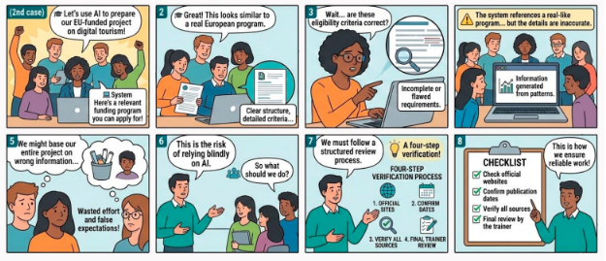
CENÁRIO DE APRENDIZAGEM
Os cenários a seguir são casos reais, em conformidade com as normas e regulamentações éticas e regulamentares da UE, bem como com os quadros regulamentares relevantes, garantindo sua aplicabilidade prática e relevância contextual.
Aceda ao ambiente de aprendizagem

Slide 49
REFERÊNCIAS
Ética e responsabilidade na IA
• Dignum, V. (2019). Inteligência artificial responsável. Springer.
• Floridi, L. (2023). IA, Agência e Responsabilidade. Filosofia e Tecnologia.
• Floridi, L., & Cowls, J. (2019). Uma estrutura unificada de cinco
Princípios para a Inteligência Artificial na Sociedade.
• Mittelstadt, B. et al. (2016). A ética dos algoritmos. Big Data & Society.
Inteligência artificial, aprendizagem e contexto educacional
• Holmes, W., Bialik, M., Fadel, C. (2019). Inteligência artificial na educação.
• Luckin, R. et al. (2016). A inteligência desencadeada.
• Selwyn, N. (2019). Os robôs deveriam substituir os professores?
• Williamson, B. e Eynon, R. (2020). Inteligência artificial na educação.
Limitações da IA ​​(viés, opacidade, desinformação)
• Bender, E. M. et al. (2021). Sobre os perigos dos papagaios estocásticos.
• O’Neil, C. (2016). Armas de destruição matemática.
• Barocas, S., Hardt, M., Narayanan, A. (2019). Equidade e aprendizado de máquina.
• Burrell, J. (2016). Compreendendo a opacidade no aprendizado de máquina.
• Ji, Z. et al. (2023). Alucinações em NLG.
Notes:
38

Slide 50
REFERÊNCIAS
Fundamentos teóricos e críticos da inteligência artificial
• Russell, S. (2019). Compatível com humanos.
• Mitchell, M. (2019). Inteligência Artificial: Um Guia para Humanos Pensantes.
• Russell, S., Norvig, P. (2021). Inteligência Artificial: Uma Abordagem Moderna.
• Searle, J. (1980). Mentes, cérebros e programas.
Governança, políticas e diretrizes
• UNESCO (2021). Inteligência artificial e educação: orientações para os decisores políticos.
• UNESCO (2022). Recomendação sobre a ética da IA.
• OCDE (2022). Inteligência Artificial na Sociedade.
• Fundação Europeia para a Formação (2022). Inteligência artificial para a formação profissional.
Preconceito e impactos sociais
• Noble, S. (2018). Algoritmos de opressão.
• Eubanks, V. (2018). Automatizando a desigualdade.
• Mehrabi, N. et al. (2021). Viés e imparcialidade em aprendizado de máquina.
Notes:
38

Slide 51

Começar de novo
Curso de saída
Este projeto foi cofinanciado com o apoio do programa Erasmus+ da Comissão Europeia. Esta publicação reflete apenas as opiniões dos seus autores, e nem a Comissão Europeia nem a SEPIE são responsáveis ​​por qualquer uso que possa ser feito das informações aqui contidas.

